Slide 1
Gestão da Inovação Tecnológica
em Ambientes Empresariais e Acadêmicos
Universidade Federal de Sergipe
**Concurso Público para Docente**

Slide 2
📋 Agenda da Aula
Fundamentos (20 min)
1. Conceitos e evolução
2. Inovação Aberta
3. Capacidades Absortivas
Aplicações (20 min)
1. Ecossistemas de Inovação
2. Marco Legal Brasileiro
3. Caso Agitte.se/UFS
Síntese (10 min)
1. Conclusões e perspectivas

Slide 3
💡 Questão Provocativa
Por que 95% das inovações falham?
📊 Dados: Apenas 5% das inovações corporativas geram valor sustentável (Christensen, 2015)
Notes:
- Iniciar com provocação para engajar banca
- Mencionar Clayton Christensen e "dilema da inovação"
- Preparar para introduzir necessidade de gestão estruturada
- Timing: 2 minutos
- Transição: "Para entender essa estatística alarmante, precisamos compreender..."

Slide 4
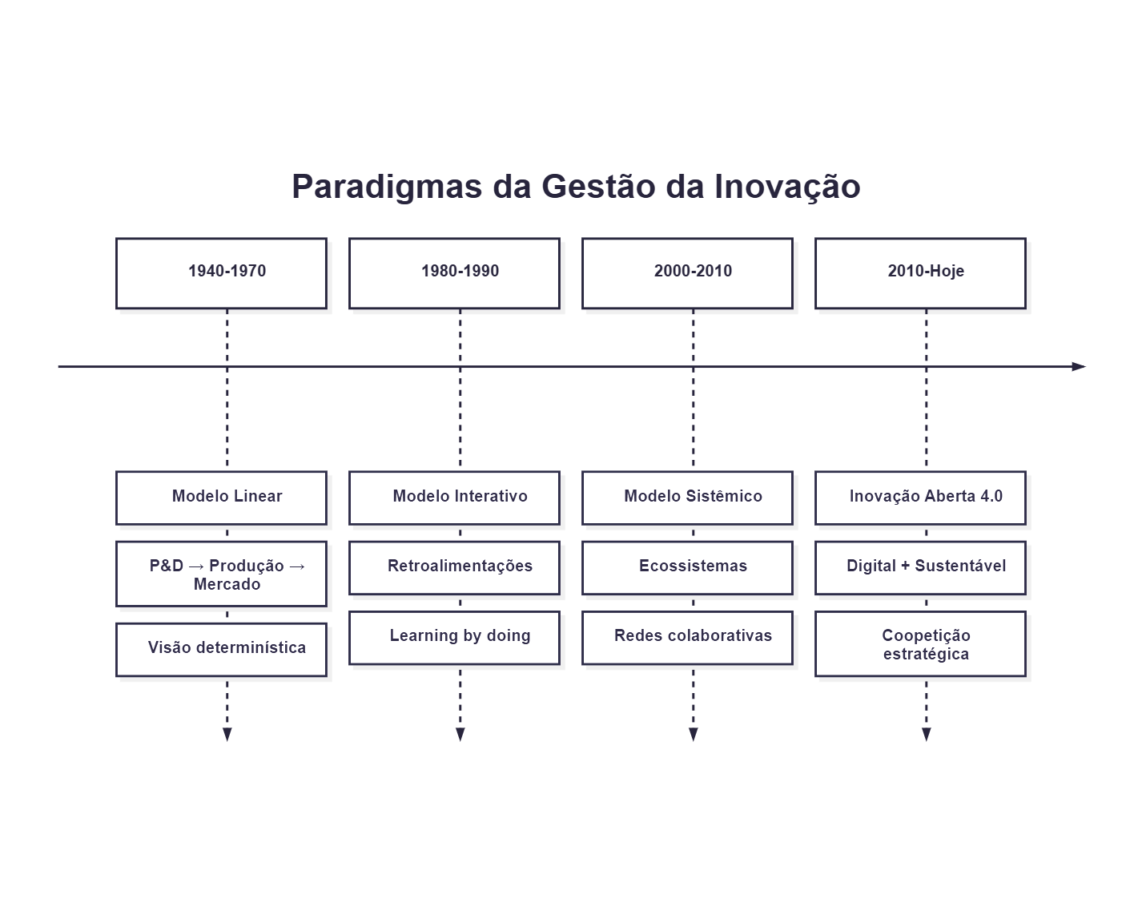
📚 Evolução dos Modelos de Inovação
Notes:
- Enfatizar transição de controle interno para colaboração externa
- Citar Freeman (1987), Lundvall (1992) na evolução
- Destacar que modelos coexistem em diferentes setores
- Exemplo Brasil: Setor farmacêutico ainda muito linear
- Timing: 4 minutos
- Possível pergunta da banca: "Como o Brasil se posiciona nessa evolução?"

Slide 5
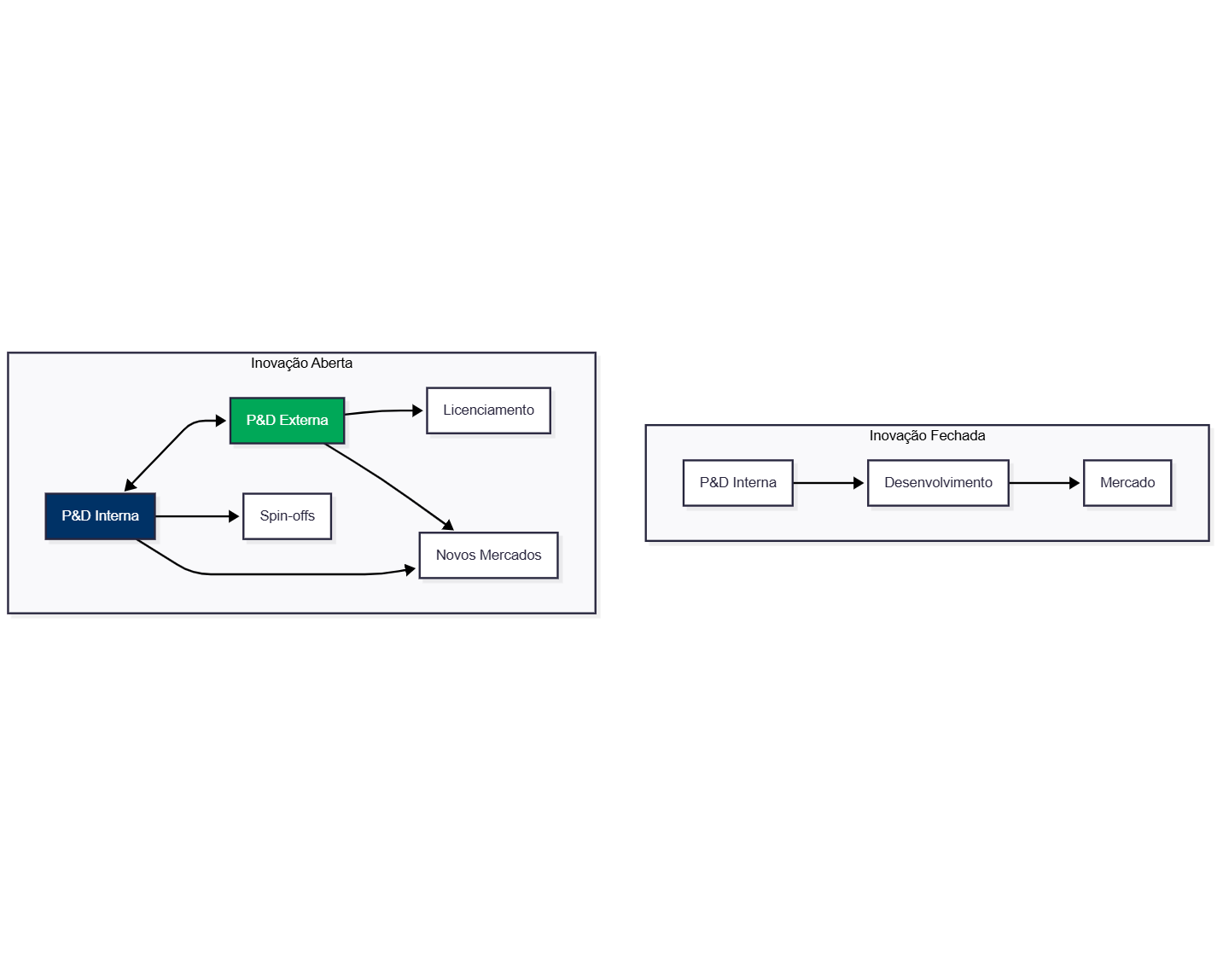
🌐 Paradigma da Inovação Aberta
Definição (Chesbrough, 2003)
> "Uso intencional de fluxos de conhecimento para acelerar inovação interna e expandir mercados externos"
Princípios Fundamentais
1. Nem todo talento é interno
2. P&D externa cria valor
3. Modelo de negócio > Ser primeiro
4. PI própria por terceiros
Notes:
- Henry Chesbrough, "Open Innovation" (2003) - obra seminal
- Dados: Empresas open innovation têm 30% mais produtividade (OECD, 2021)
- Exemplo brasileiro: Embraer e P&D distribuído globalmente
- Riscos: Vazamento de conhecimento, custos de coordenação
- Timing: 4 minutos
- Transição: "Mas como as organizações absorvem conhecimento externo?"

Slide 6
🧠 Capacidades Absortivas
Determinante | Descrição | Exemplo UFS
**P&D Interna** | Investimento contínuo | Laboratórios temáticos
**Qualificação** | Mestres e doutores | 80% doutores (CAPES)
**Estruturas Híbridas** | NITs, incubadoras | Agitte.se, CISE
Cohen & Levinthal (1990)
"Capacidade absortiva é a habilidade de reconhecer, assimilar e aplicar comercialmente conhecimento externo"
🔍 Reconhecer
Vigilância tecnológica
Prospecção mercados
P&D prévio essencial
🔄 Assimilar
Integração conhecimento
Rotinas organizacionais
Aprendizado coletivo
💰 Aplicar
Comercialização
Vantagem competitiva
Apropriabilidade
Notes:
- Paper clássico de Administrative Science Quarterly (1990)
- Paradoxo: precisa conhecimento interno para absorver externo
- UFS: 82% docentes doutores (2024), acima média nacional 76%
- Agitte.se: 27 patentes depositadas desde 2017
- Timing: 5 minutos
- Possível pergunta: "Como NITs fortalecem capacidade absortiva?"

Slide 7
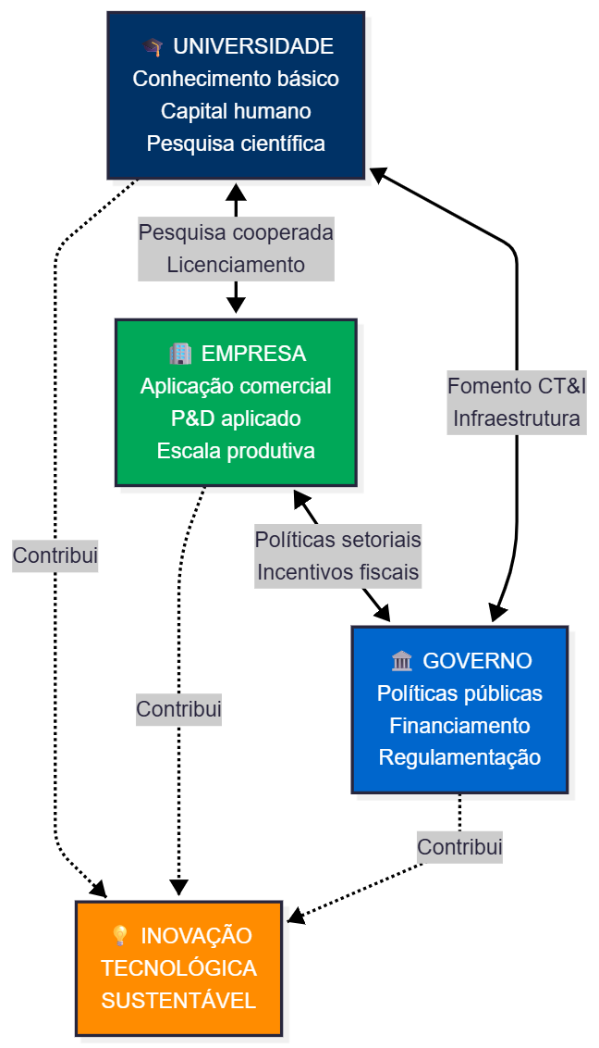
🔄 Ecossistemas de Inovação: Tríplice Hélice
Notes:
- Etzkowitz & Leydesdorff (2000) - Science and Public Policy
- Evolução: Tríplice → Quádrupla (sociedade) → Quíntupla (meio ambiente)
- Contexto brasileiro: fragmentação do sistema
- Sergipe: FAPITEC-SE como articulador estadual
- Dados: Brasil investe 1,16% PIB em P&D vs. 2,4% OCDE (2023)
- Timing: 5 minutos

Slide 8
⚖️ Marco Legal Brasileiro de CT&I
Legislação Estruturante
Lei 10.973/2004 - Lei de Inovação
Criação obrigatória de NITs
Bolsa estímulo à inovação
Compartilhamento laboratórios
Lei 13.243/2016 - Novo Marco CT&I
Flexibilização para parcerias
Pesquisador-servidor pode empreender
Fundações de apoio fortalecidas
Decreto 9.283/2018 - Regulamentação
Dispensa de licitação ampliada
Encomendas tecnológicas facilitadas
Gestão compartilhada de ativos
Impactos na UFS
📊 Dados Institucionais (2024)
27 patentes depositadas via Agitte.se
R$ 8,3 milhões em projetos de inovação (2020-2024)
42 acordos de cooperação ICT-empresa
3 spin-offs acadêmicos ativos
Resolução 33/2022 - UFS
Política Institucional de Inovação
Governança da inovação
Instrumentos jurídicos
Propriedade intelectual
Empreendedorismo acadêmico
Notes:
- Marco Legal: evolução de 20 anos (2004-2024)
- UFS: NIT criado em 2006, Agitte.se reestruturado 2017
- Desafios: cultura de inovação, conflito interesse público-privado
- Exemplo prático: Licenciamento tecnologia PPGEC (Engenharia Civil)
- Timing: 5 minutos
- Possível pergunta: "Quais os gargalos do Marco Legal?"

Slide 9
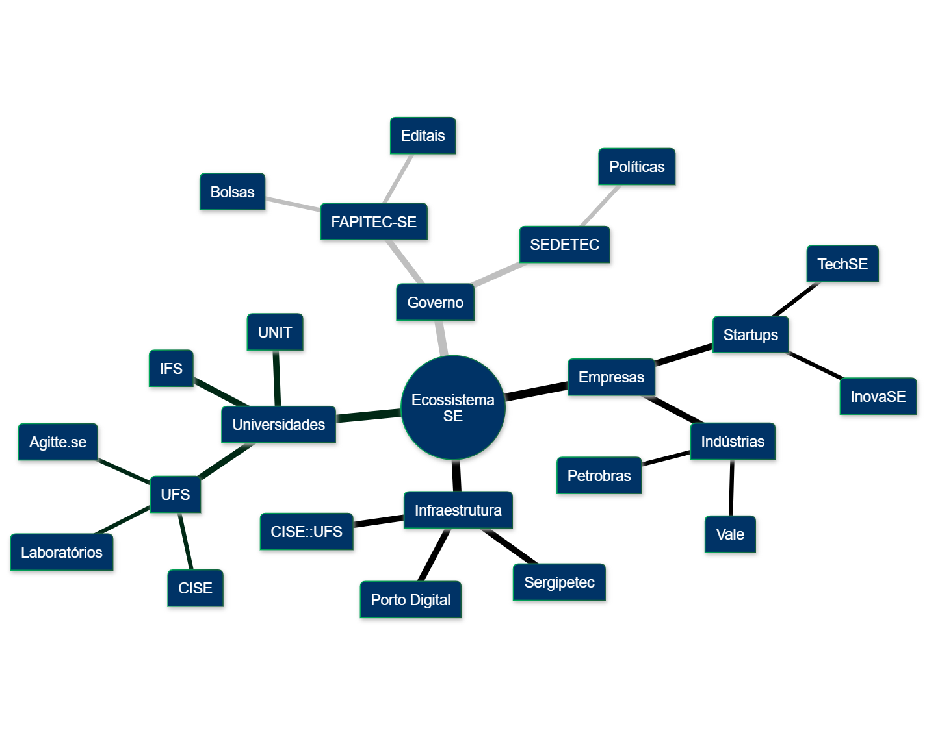
🎯 Caso Prático: Ecossistema Sergipano
Notes:
- Sergipe: 1.900 empresas inovadoras (PINTEC 2020)
- CISE (Centro de Inovação): 23 startups incubadas
- FAPITEC-SE: R$ 45 milhões em CT&I (2020-2024)
- Desafio: diversificação econômica além óleo/gás
- Oportunidade: Polo de tecnologias limpas (energia eólica/solar)
- Timing: 4 minutos

Slide 10
📊 Desafios e Oportunidades no Brasil
⚠️ Desafios Estruturais
1. Baixo investimento empresarial
Apenas 0,6% do PIB (vs. 1,5% OCDE)
2. Fragmentação do sistema
Desarticulação hélices
3. Burocracia excessiva
Tempo médio patenteamento: 10 anos
4. Cultura de risco avessa
Venture Capital: 0,03% PIB
💡 Oportunidades Estratégicas
1. Transição energética
Bioeconomia e H2 verde
2. Digitalização serviços públicos
GovTech e blockchain
3. Agro 4.0 e biotech
Embrapa + startups
4. Descentralização P&D
Nordeste: 15% → 25% até 2030
Notes:
- Dados: MCTI (2023), INPI (2024), ANPEI (2024)
- Comparação internacional: Coreia do Sul 4,8% PIB, Israel 5,6%
- Nordeste: potencial subexplorado, apenas 12% patentes nacionais
- Sergipe: economia do conhecimento = diversificação necessária
- Timing: 4 minutos

Slide 11
🔮 Tendências Contemporâneas
🤖 IA e Automação
Gestão de portfólios
Prospecção tecnológica
Predição de sucesso
Exemplo: Algorithmic R&D
🌱 Inovação Sustentável
ESG como imperativo
Economia circular
Tecnologias limpas
Exemplo: Embrapa Agrossilvipastoril
🔗 Open Innovation 4.0
Plataformas digitais
Crowdsourcing
Blockchain para PI
Exemplo: InnoCentive, PatentSafe
Pergunta de reflexão: Como a UFS pode liderar a transição para esses novos paradigmas?
Notes:
- IA: IBM Watson Discovery for Patents, Patsnap
- Sustentabilidade: ODS da ONU como drivers de inovação
- Blockchain: rastreabilidade PI, contratos inteligentes
- UFS: potencial em energias renováveis (solar/eólica SE)
- Timing: 3 minutos
- Preparar para conclusão integradora

Slide 12
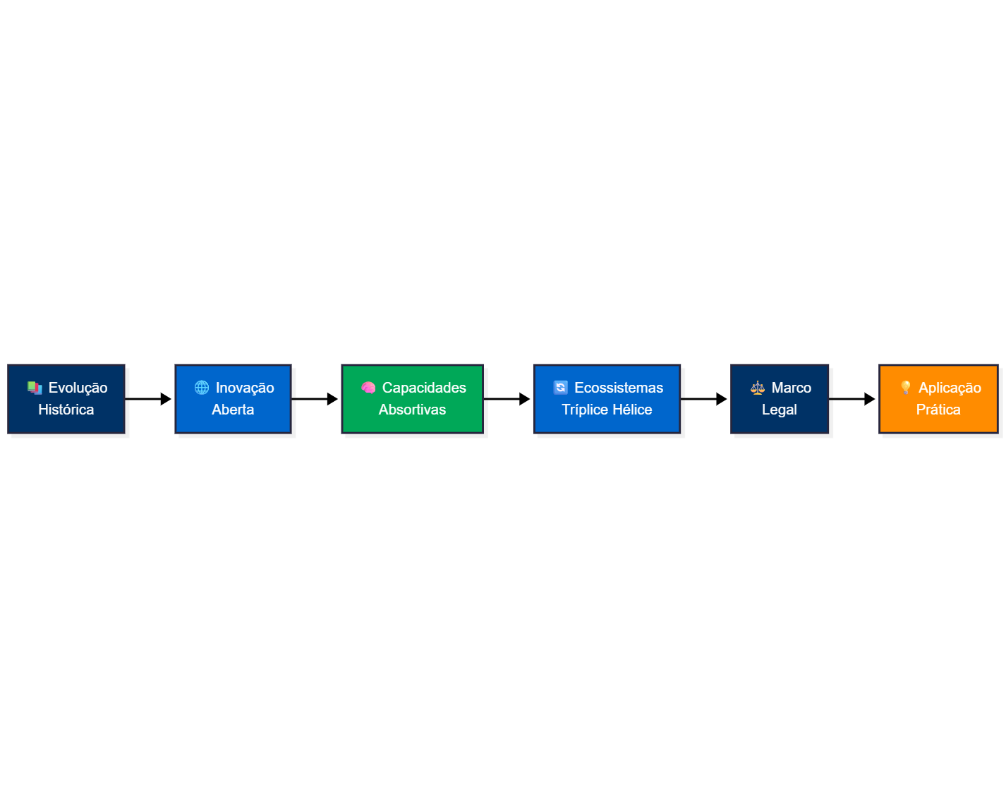
🎓 Síntese Conceitual
Fluxo Conceitual:
🔑 Mensagens-Chave
1. Gestão da inovação evoluiu de modelos lineares para ecossistemas complexos
2. Inovação aberta e capacidades absortivas são complementares, não excludentes
3. Marco Legal brasileiro avançou significativamente, mas implementação é desafio
4. Universidades têm papel estratégico como catalisadores de ecossistemas
5. Futuro demanda integração sustentabilidade + digitalização + colaboração
Notes:
- Reforçar conectividade entre conceitos apresentados
- Não são ilhas isoladas, mas sistema integrado
- Papel do docente: formar gestores com visão sistêmica
- Timing: 3 minutos
- Preparar para abertura de perguntas

Slide 13
1. Como as universidades públicas brasileiras podem fortalecer suas capacidades absortivas em contextos de restrição orçamentária?
2. Quais os principais obstáculos à operacionalização da Tríplice Hélice no Nordeste e como superá-los?
3. De que modo a transformação digital está ressignificando os modelos tradicionais de gestão da inovação?
4. Como conciliar abertura para inovação e proteção adequada de propriedade intelectual?
Notes:
- Deixar 3-5 minutos para discussão
- Preparar respostas fundamentadas para cada questão
- Demonstrar abertura para debate e pensamento crítico
- Timing: variável (3-5 minutos)

Slide 14
CHESBROUGH, H. (2003). Open Innovation: The New Imperative for Creating and Profiting from Technology. Harvard Business School Press.
COHEN, W. M.; LEVINTHAL, D. A. (1990). Absorptive Capacity: A New Perspective on Learning and Innovation. Administrative Science Quarterly, 35(1), 128-152.
ETZKOWITZ, H.; LEYDESDORFF, L. (2000). The Dynamics of Innovation: From National Systems and "Mode 2" to a Triple Helix. Research Policy, 29(2), 109-123.
FREEMAN, C. (1987). Technology Policy and Economic Performance: Lessons from Japan. London: Pinter.
LUNDVALL, B.-Å. (1992). National Systems of Innovation: Towards a Theory of Innovation and Interactive Learning. London: Pinter.
MCTI (2023). Indicadores Nacionais de Ciência, Tecnologia e Inovação 2023. Brasília.
UFS (2022). Resolução nº 33/2022/CONSU - Política Institucional de Inovação da UFS.

Slide 15
📧 email@ufs.br
🔗 lattes.cnpq.br/[seu-lattes]
Concurso Público - Gestão da Inovação Tecnológica
Perguntas?
**Prof. [Seu Nome]**
**Universidade Federal de Sergipe**

